Slide 1
О численном моделировании
термогидродинамики и биогеохимии
устойчиво стратифицированного водоема
с применением модифицированного описания турбулентного переноса
Гладских Д.С.,
Мортиков Е.В., Островский Л.А.,
Троицкая Ю.И., Соустова И.А.
2023 г.
Notes:
1

Slide 2
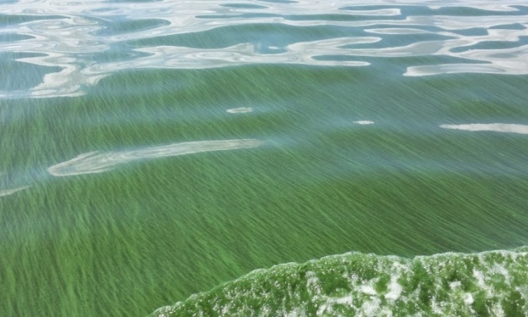
АКТУАЛЬНОСТЬ
КЛИМАТ
выраженное потепление климата в регионах с большим количеством озер и водохранилищ;
сглаживание сезонного хода температуры воздуха в регионах;
потоки парниковых газов с поверхности озер;
вклад водоемов суши в глобальный углеродный цикл;
[Tranvik et al., 2009]
УЧЕТ ВОДОЕМОВ В ГЛОБАЛЬНЫХ МОДЕЛЯХ
потоки тепла, влаги, химических веществ в атмосферу;
ВНУТРЕННИЕ ВОДОЕМЫ В МЕЗОМАСШТАБНЫХ МОДЕЛЯХ
особый тип подстилающей поверхности с т.з. взаимодействия с атмосферой;
ЛОКАЛЬНЫЕ ЗАДАЧИ ЭКОЛОГИЧЕСКОЙ ПРОБЛЕМАТИКИ
мониторинг качества воды и биопродуктивности водоемов
Горьковское водохранилище,
июль 2016

Slide 3
РАЗРАБОТКА ТРЕХМЕРНОЙ ЧИСЛЕННОЙ МОДЕЛИ ОПИСАНИЯ БИОГЕОХИМИИ ВНУТРЕННЕГО ВОДОЕМА
$$\frac{∂C_{\left(.\right)}}{∂t}+\left[\frac{∂u_{i}C_{\left(.\right)}}{∂x_{i}}+\frac{∂wC_{\left(.\right)}}{∂z}\right]=\left[\frac{∂}{∂x_{i}}\left(λ_{b}+χ_{b}\right)\frac{∂C_{\left(.\right)}}{∂x_{i}}+\frac{∂}{∂z}\left(K_{b}+χ_{b}\right)\frac{∂C_{\left(.\right)}}{∂z}\right]+R\left(.\right),$$
– аэробное окисление метана;
– фотосинтез;
– дыхание;
– биохимическое потребление кислорода (БПК) в водной толще (BOD – biochemical oxygen demand);
– биохимическое потребление кислорода в донных отложениях (SOD – sedimentary oxygen demand);
– отмирание фито- и зоопланктона.
$C_{\left(.\right)}$ – концентрации веществ,
$K_{b} (λ_{b})$ и $χ_{b}$ – коэффициенты турбулентной вертикальной (горизонтальной) и молекулярной диффузии соответственно,
$R\left(.\right)$ – реакции.
𝑂₂
Органика
(биохимическое потребление кислорода)
фотосинтез
дыхание
Донные отложения
𝐶𝑂₂
Окисление метана
𝐶𝐻₄

Slide 4
ТРЕХМЕРНАЯ МОДЕЛЬ ТЕРМОГИДРОДИНАМИКИ ОЗЕРА,
РАЗРАБАТЫВАЕМАЯ В НИВЦ МГУ
[Mortikov, 2016; Mortikov et al., 2019; Гладских и др., 2021]
$$\frac{∂u_{1}}{∂t}= −A\left(u_{1}\right)+D_{H}\left(u_{1}, λ_{m}\right)+D_{z}\left(u_{1}, K_{m}+ν\right)−g\frac{∂η}{∂x_{1}}− \frac{g}{ρ_{0}}\frac{∂}{∂x_{1}}\int_{z}^{η}{ρdz^{′}+fu_{2},}$$
$$\frac{∂u_{2}}{∂t}= −A\left(u_{2}\right)+D_{H}\left(u_{2}, λ_{m}\right)+D_{z}\left(u_{2}, K_{m}+ν\right)−g\frac{∂η}{∂x_{2}}− \frac{g}{ρ_{0}}\frac{∂}{∂x_{2}}\int_{z}^{η}{ρdz^{′}−}fu_{1},$$
$$∇∙u=\frac{∂u_{1}}{∂x_{1}}+\frac{∂u_{2}}{∂x_{2}}+\frac{∂w}{∂z}=0,$$
$$\frac{∂T}{∂t}= −A\left(T\right)+D_{H}\left(T, λ_{h}\right)+D_{z}\left(T, K_{h}+χ′\right),$$
$$ρ=ρ\left(T\right),$$
$A\left(q\right)$ – оператор адвекции,
$D_{H}\left(q, λ\right)$ и $D_{z}\left(q, K\right)$ – операторы горизонтальной и вертикальной диффузии,
$u=(u_{1},u_{2},w)$ – вектор скорости,
$η$ – отклонение свободной поверхности от равновесного состояния,
$K_{m}$ ($λ_{m}$) и $K_{h}$ ($λ_{h}$) – коэффициенты вертикальной (горизонтальной) турбулентной вязкости и температуропроводности,
ν, χ’– коэффициенты молекулярной вязкости и температуропроводности.
$$\frac{∂η}{∂t}=w.$$

Slide 5
$$\frac{∂k}{∂t}= \frac{∂}{∂z}\left(\frac{K_{m}}{σ_{k}}+ν\right)\frac{∂k}{∂z}+K_{m}[{\left(\frac{∂u}{∂z}\right)}^{2}+{\left(\frac{∂v}{∂z}\right)}^{2}]−ε−K_{h}α_{T}N^{2},$$
$${Pr}_{T}={K_{m}}/{K_{h}}$$
$$Ri_{f}<R{i_{f}}_{кр}=1$$
$$Ri=−g \frac{{dρ}/ρdz}{{\left({dU_{0}}/{dz}\right)}^{2}}$$
$$\operatorname{Ri}{<{Pr}_{T}}$$
$$Ri_{f}{=−g\frac{〈ρ_{}^{′}u_{i}^{′}〉}{〈u_{i}^{′}u_{j}′〉V_{0z,}}}$$
[Монин и Яглом, 1965]
Для включения в k-ε замыкание учета стратификации использовалась модель нестационарных турбулентных течений в стратифицированной жидкости, учитывающая двустороннюю трансформацию кинетической и потенциальной энергий турбулентных пульсаций
$$〈ρ_{}^{′}u_{i}^{′}〉=L\sqrt{k}\left(\frac{∂〈ρ〉}{∂x_{i}}+\frac{3}{2kρ_{0}}(g_{i}〈ρ^{′2}〉−gβ_{i})\right);$$
[Островский и Троицкая, 1987]
$${Pr}_{T}\left(Ri\right)=\frac{\left(4−3R \right)Ri+1+{\left({\left(\left(4−3R\right)Ri+1\right)}^{2}−4Ri\right)}^{\frac{1}{2}}}{2};$$
${Pr}_{T}\left(Ri\right)= \left(4−3R\right)Ri$ при $Ri ≫1;$

Slide 6
$${Pr}_{T}\left(Ri\right)=\frac{\left(4−3R \right)Ri+1+{\left({\left(\left(4−3R\right)Ri+1\right)}^{2}−4Ri\right)}^{\frac{1}{2}}}{2};$$
${Pr}_{T}\left(Ri\right)= \left(4−3R\right)Ri$ при $Ri ≫1;$
Если для расширенной k-ε модели воспользоваться аппроксимацией скорости диффузии турбулентных пульсаций скалярной величины (Rodi, 1980),
получим из выражений, включающих градиентное число Ричардсона, что константы модели не являются независимыми, а связаны соотношением, зависящим от Ri:
$$\frac{ε^{2}}{k^{2}}=\frac{V_{0z}^{2}C}{2}f\left(Ri\right),$$
$$\frac{П}{k}=\frac{2\left(1−f\left(Ri\right)\right)}{f(Ri)}.$$
$$ε_{П}=ε\frac{П}{k},$$
$$C_{1ε}V_{0z}^{2}−C_{3ε}N^{2}\left(1−\frac{3П}{k}\left(1−R\right)\right)=\frac{C_{2ε}}{C}\frac{ε^{2}}{k^{2}}.$$
$$C_{1ε}−C_{3ε}Ri \left(1−\frac{6\left(1−f\left(Ri\right)\right)}{f\left(Ri\right)}\left(1−R\right)\right)=\frac{C_{2ε}}{C2}f(Ri).$$
$C_{1ε}\left(4−3R\right)−C_{3ε}=3C_{2ε}\left(1−R\right)$ при $Ri →∞$
$$\frac{∂ε}{∂t}= \frac{∂}{∂z}\left(\frac{K_{m}}{δ_{ε}}+ν\right)\frac{∂ε}{∂z}+\frac{ε}{k}\left(C_{1ε}∙P−C_{2ε}∙ε+C_{3ε}∙B\right)$$

Slide 7
ГАЗООБМЕН С АТМОСФЕРОЙ
$${\left.\frac{K_{D}}{h}\frac{∂C_{\left(.\right)}}{∂ξ}\right|}_{z=0}=F_{atm},$$
для CH₄, O₂,
CO₂ (в составe DIC – dissolved inorganic carbon);
$C_{ae}$ – равновесная с концентрацией в атмосфере концентрация растворенного газа в воде, рассчитываемая по закону Генри,
$Sc(T)$ – число Шмидта, значение которого зависит от рассматриваемого газа и температуры,
$k_{ge}$ – коэффициент газообмена с размерностью скорости, для количественного описания опорной величины 𝑘₆₀₀ предложен ряд концепций (Donelan et al., 2002), основные: зависимость от скорости ветра [Cole and Caraco, 1998] и модель обновления поверхности [MacIntyre et al., 2010; Heiskanen et al., 2014].
$$F_{atm}=k_{ge}\left({\left.C\right|}_{z=0}−C_{ae}\right),$$
$$k_{ge}=k_{600}\sqrt{\frac{600}{Sc(T)},}$$
$$k_{600}=\frac{C_{1,SR}\sqrt[4]{{\left.ε\right|}_{z=0}∙ν}}{\sqrt{600}}.$$

Slide 8
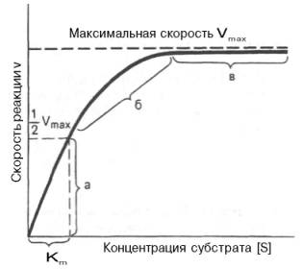
Скорости биохимических реакций рассчитываются на основе кинетики Михаэлиса-Ментен ([Michaelis, Menten, 1913])
Реакция окисления метана:
𝐶𝐻₄ + 2𝑂₂ = 𝐶𝑂₂ + 2𝐻₂𝑂,
$${−O}_{CH_{4}}=−\frac{1}{2}O_{O_{2}}=O_{CO_{2}}\text{;}$$
$O_{CH_{4}(simplified)}=V_{max}\frac{C_{CH_{4}}}{K_{hs, CH_{4}}{+C}_{CH_{4}}} ,$
$O_{CH_{4}(full)}=V_{max}\frac{C_{CH_{4}}}{K_{hs, CH_{4}}+C_{CH_{4}}}\frac{C_{O_{2}}}{K_{hs, O_{2}}+C_{O_{2}}} ,$
где константы полунасыщения $K_{hs, CH_{4}}≈K_{hs, O_{2}}$ (согласно [Watson et al., 1997; Lidstrom and Somers, 1984]), их значения и максимальная скорость реакции $V_{max}$ задаются в соответствие с измерениями [Lidstrom and Somers, 1984; Liikanen et al., 2002].
$$V_{R}= V_{R_{max}}\frac{C_{S}}{K_{hs}+C_{S}}.$$

Slide 9
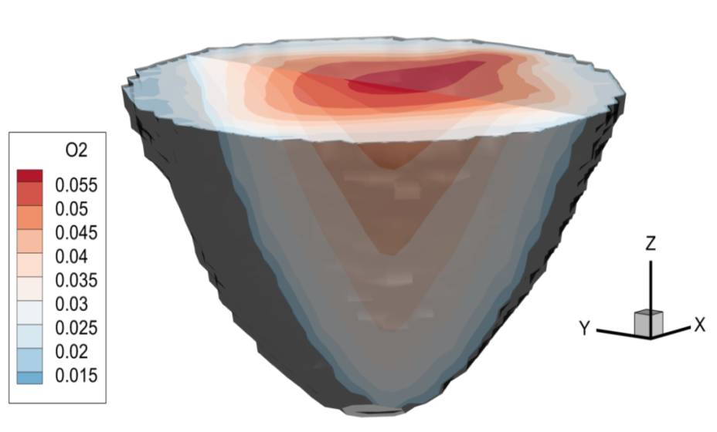
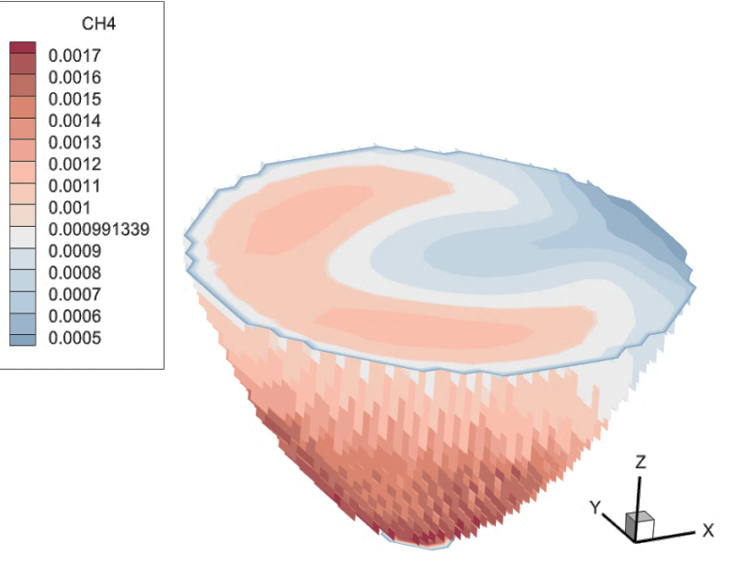
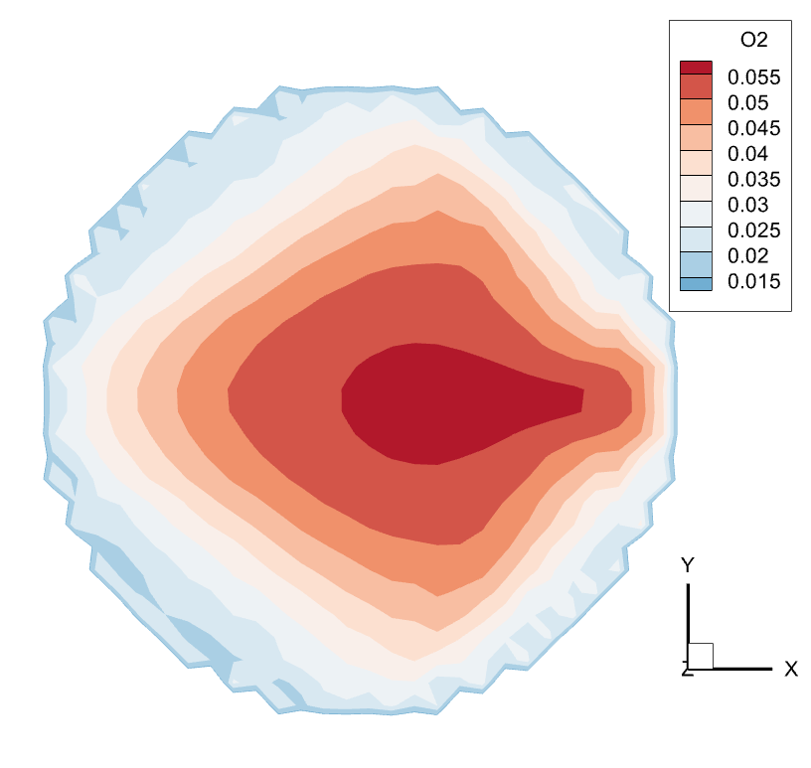
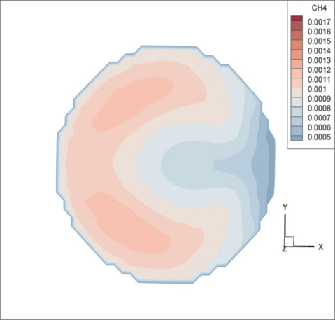
Распределение концентрации кислорода (слева) и метана (справа) вблизи поверхности водоема и на вертикальном сечении.

Slide 10
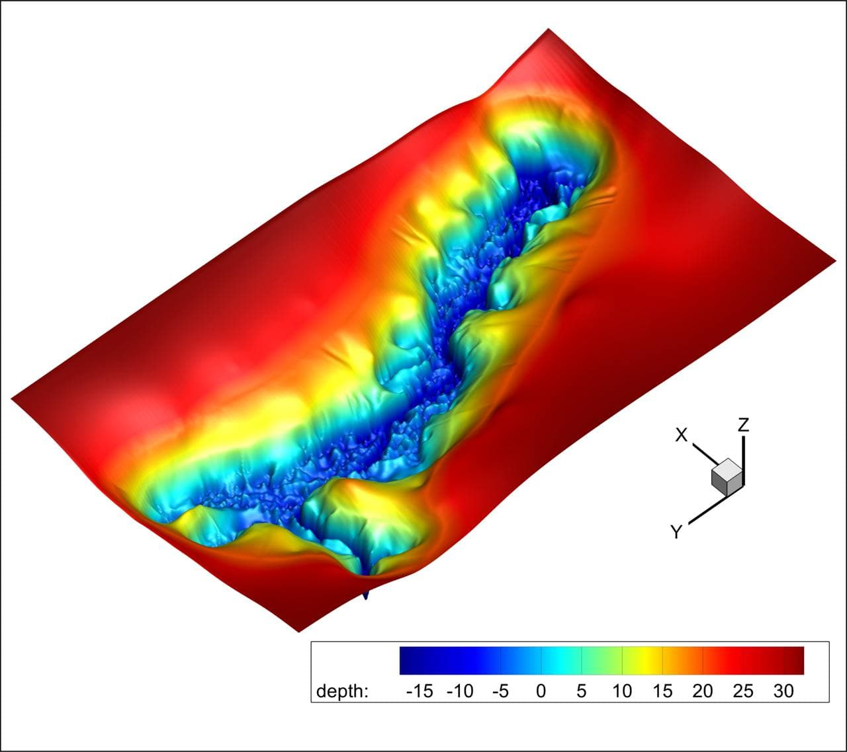
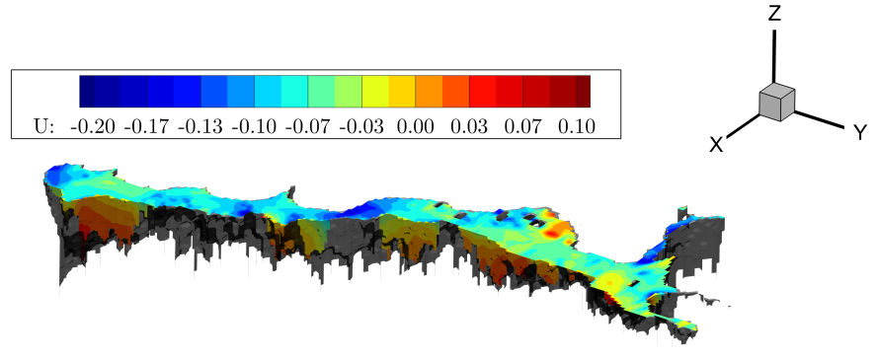
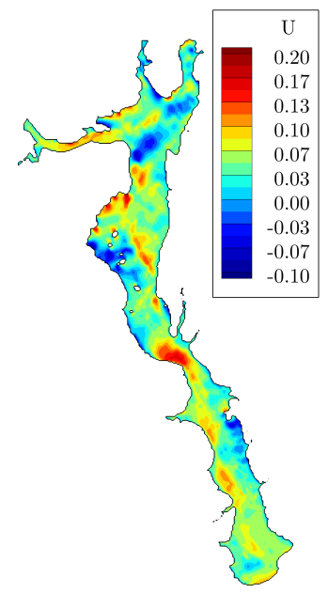
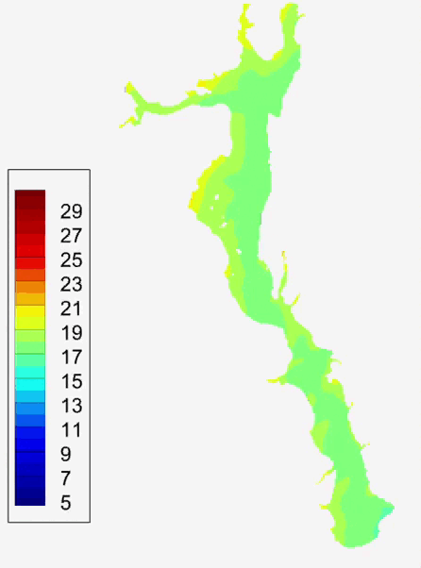
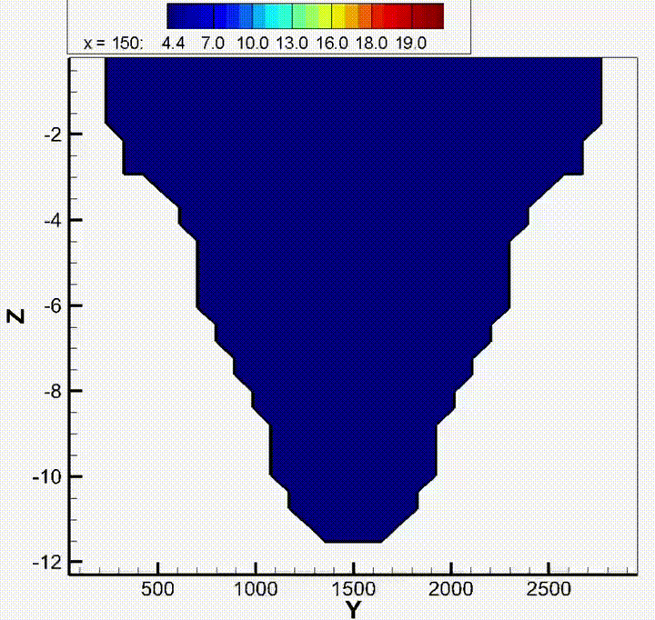

Slide 11
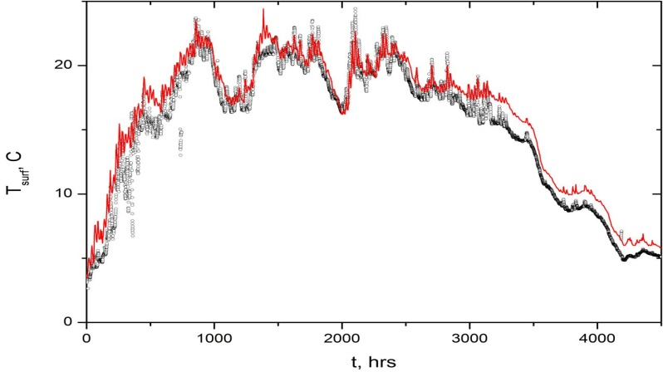
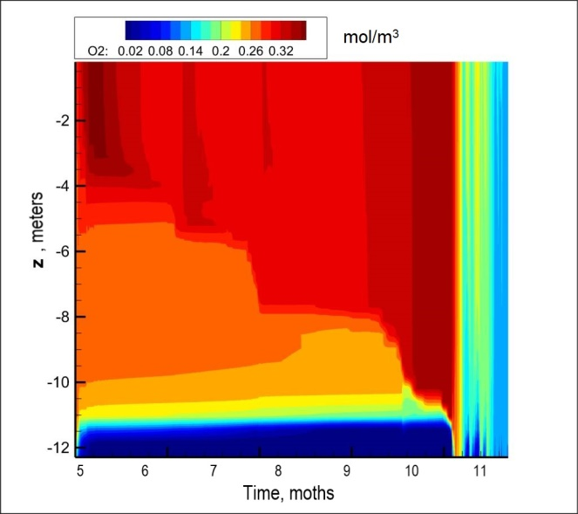
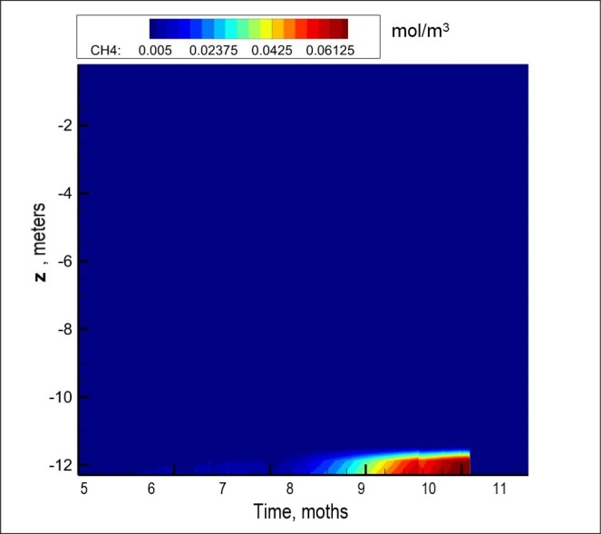
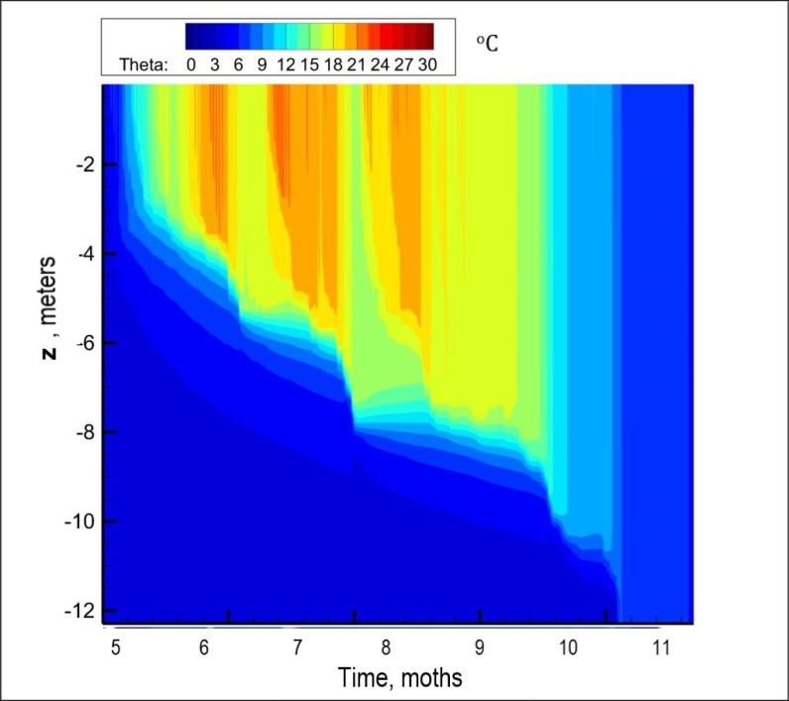
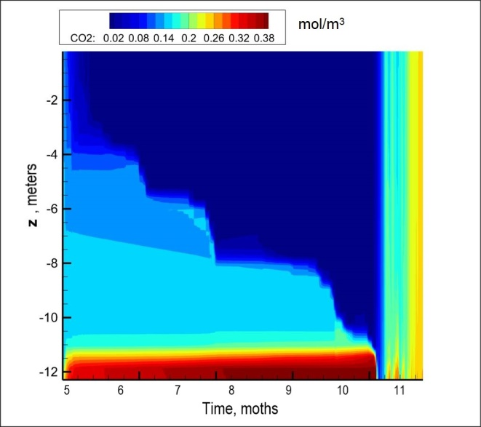
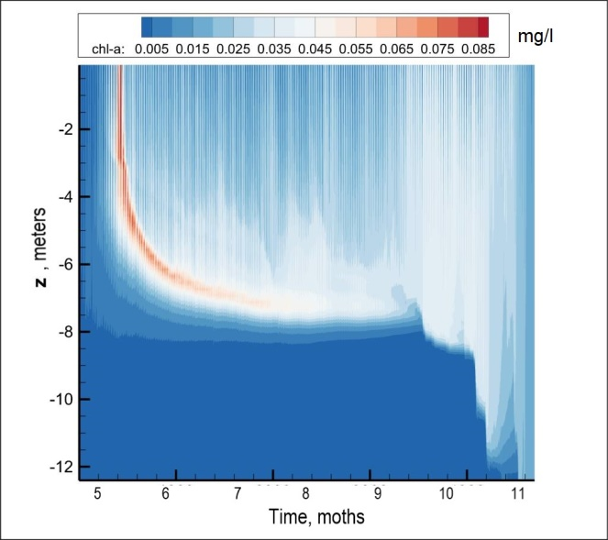
Натурные данные - (Stepanenko et. al, 2016)
модель
измерения
Результаты моделирования

Slide 12
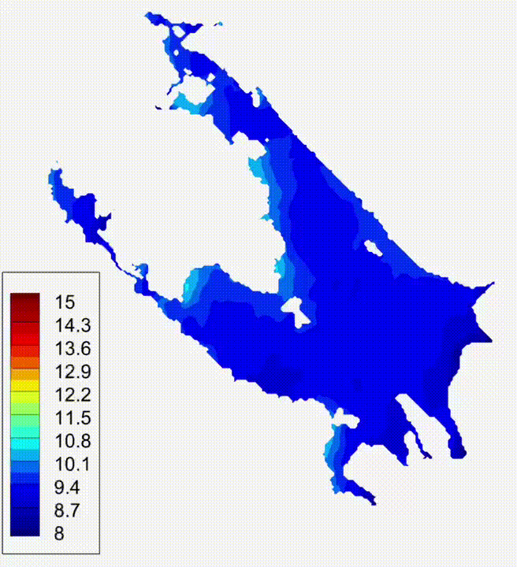
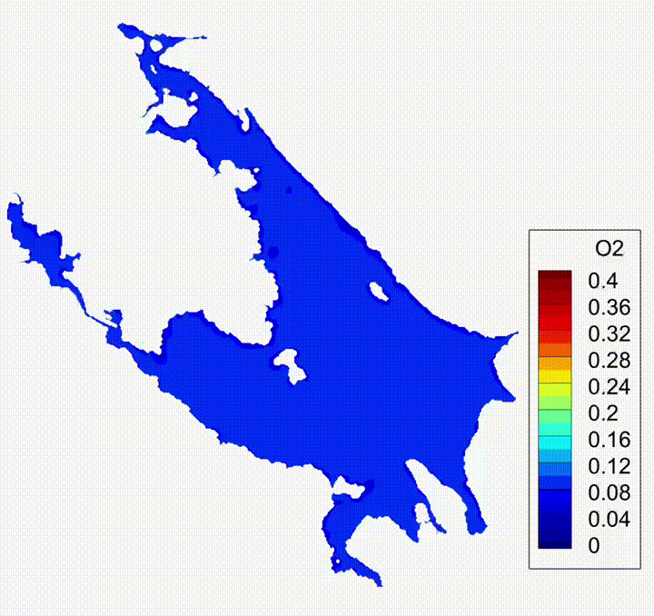
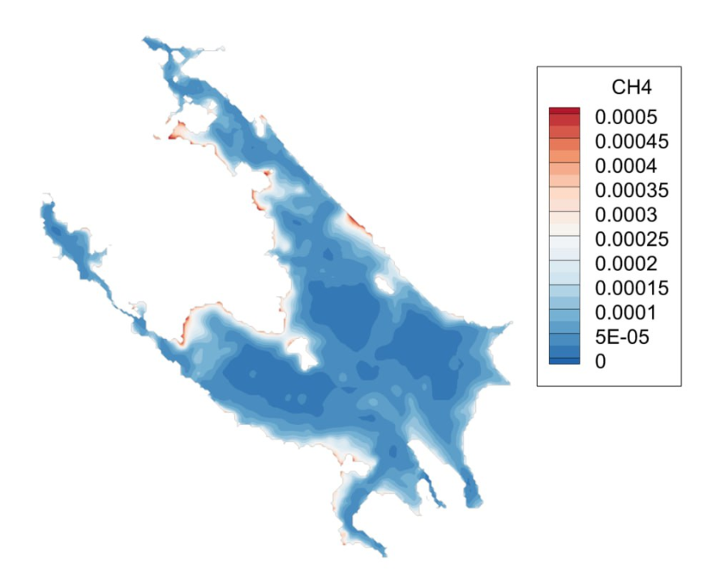

Slide 13
РЕЗУЛЬТАТЫ ИССЛЕДОВАНИЯ
Разработана трехмерная численная модель биогеохимических процессов, дополняющая трехмерную гидростатическую модель, разрабатываемую в НИВЦ МГУ для расчета геофизических турбулентных течений при высоком пространственном и временном разрешении. Модифицированное описание турбулентности объединяет широко применяемое при моделировании внутренних водоемов k-ε замыкание (Burchard, 2002; Burchard and Bolding, 2001) и модель нестационарных турбулентных течений в стратифицированной жидкости (Островский и Троицкая, 1987).

Slide 14
СПАСИБО
ЗА
ВНИМАНИЕ!

